Slide 1

Die Wirtschaftskrise
Bearbeitet von:
Katarzyna Pijar
Studentin des 2. Studienjahres
Fakultät für Finanz- und Rechnungswesen an der Rzeszower Universität
2019/2020

Slide 2
Agenda:
Was ist die Wirtschaftskrise?
Bekannte Krisen- historische Perspektive
Finanz- und Wirtschaftskrise ab 2007
Auswirkungen der Wirtschaftskrise
Lebenszyklus einer Krise
Wie bereiten wir uns auf eine Krise vor?
Eine neue Wirtschaftskrise im Jahr 2020?
Wortschatz zum Thema: die Wirtschaftskrise
Bibliographie

Slide 3
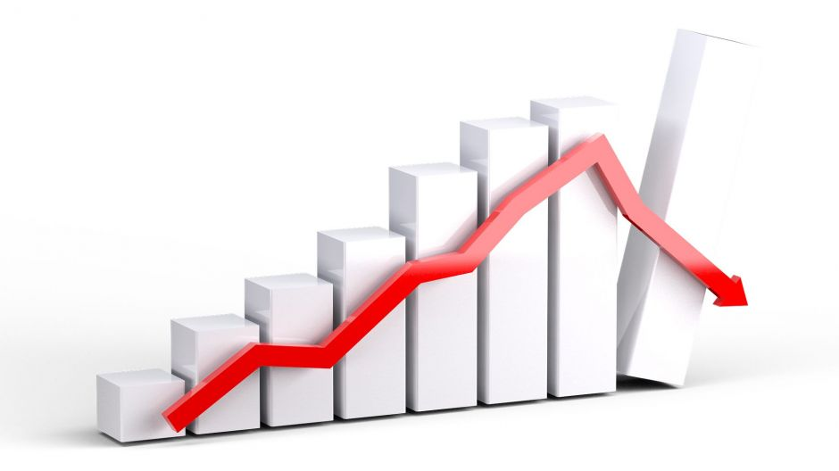
Was ist die Wirtschaftskrise?
Wirtschaftskrisen sind Störungen im fortlaufenden Prozess der Produktion und des Konsums.
In der Konjunkturtheorie markieren Wirtschaftskrisen die Wendepunkte der periodischen Wachstumszyklen mit Rezession und Depression.

Slide 4

Bekannte Krisen – historische Perspektive
-Nordische Bankenkrise (1990er Jahre)
-Asienkrise (1997/1998)
-Dotcom-Blase (2000)
-Deutsche Geldkrise
-Börsenkrach in Frankreich

Slide 5
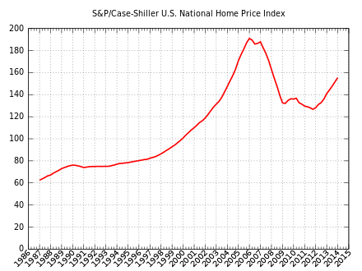
Finanz- und Wirtschaftskrise ab 2007
Die Finanzkrise ab 2007 ist eine Banken- und Finanzkrise, die im Frühsommer 2007 mit der US-Immobilienkrise (auch Subprimekrise) begann. Diese Krise äußerte sich weltweit in Verlusten und Insolvenzen bei Unternehmen der Finanzbranche, aber seit Ende 2008 auch in der Realwirtschaft.

Slide 6

Finanz- und Wirtschaftskrise ab 2007
Seit Ende 2008 sind weite Teile der Weltwirtschaft von der Krise betroffen. Die Wirtschaft schrumpfte unter anderem in Deutschland, Frankreich und den USA. In den Vereinigten Staaten wird der anhaltend stärkste Wirtschaftsrückgang seit dem Ende des Zweiten Weltkriegs gemeldet.
Gravierend sind auch die Auswirkungen in Japan, Südkorea und Italien. Viele Schwellenländer wie China, Russland, Indien und Brasilien verzeichneten eine Verringerung ihrer Wachstumsraten.

Slide 7
Die Auswirkungen der Wirtschaftskrise
In der Politik kann eine wirtschaftliche Krise unter günstigen Umständen den notwendigen Reformdruck erzeugen, um die die Krise verursachenden bzw. verstärkenden strukturellen Probleme zu lösen.
Der dramatische und anhaltende Anstieg der Arbeitslosigkeit bedeutet für viele Dauerarbeitslosigkeit und einen sozialen Abstieg.
Er führt bei vielen zu gesundheitlichen Schäden wie Depression oder anderen aus Stress resultierenden Krankheiten und verringert die Lebenserwartung.
Die Krise erhöht auch die wirtschaftliche und soziale Unsicherheit.

Slide 8
Auswirkungen der Wirtschaftskrise
die wirtschaftliche Position der maßgeblichen gesellschaftlichen Kräfte
01
die Fähigkeit der politischen Akteure, Koalitionen zwischen Parteien, Gruppen und Vereinigungen zu bilden
02
Bereitschaft und das Vermögen des Staats
03
die Traditionen des Staats
04
die Position des jeweiligen Staats innerhalb des geopolitischen Machtgefüges
05

Slide 9
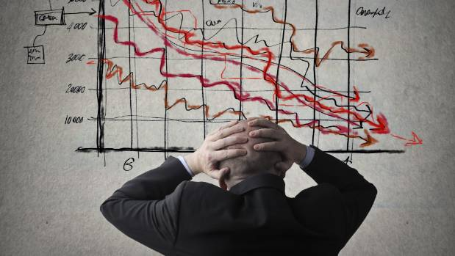
Lebenszyklus einer Krise
1. Akkumulation
2. Initiierung
3. Infektion
4. Übertragung
5. Neue Realität nach der Krise

Slide 10

Wie bereiten wir uns auf eine Krise vor?
Schulden loswerden
Wir beginnen mit dem Sparen
Kryptowährungen und Edelmetalle
Wir stabilisieren unsere Arbeitssituation

Slide 11

Eine neue Wirtschaftskrise im Jahr 2020?
Aufgrund der Coronavirus-Epidemie herrscht seit mehreren Tagen Angst an den globalen Börsen - die Indizes fallen dramatisch.
Die Anleger befürchten, dass Maßnahmen zur Eindämmung der Epidemie die Realwirtschaft hart treffen werden.
Es ist bereits ziemlich sicher, dass sich das polnische BIP-Wachstum verlangsamen und die Situation in Italien das gesamte Euroraum schädigen wird.

Slide 12
Wortschatz zum Thema: die Wirtschaftskrise
die Wachstumszyklen (die, Pl.)- cykle wzrostu
im fortlaufenden Prozess - w trwającym procesie
erfassen- obejmować
die Vermögensverwaltungsgesellschaften- firmy zarządzające aktywami
strikte Abnahmekonditionen- surowe warunki zakupu
erfolgreiche Verwertungsstrategien- skuteczne strategie odzykiwania
gefühlter Vermögensrückgang- spadek zamożności
durch außergewöhnlich hohe Bilanzverluste- ze względu na wyjątkowo wysokie straty bilansowe
doch aus Sicht einiger Kapitaleigner- jednak z perspektywy niektórych właścicieli kapitału
insbesondere ärmere Bevölkerungsschichten- w szczególności uboższe grupy ludności
der dramatische und anhaltende Anstieg -Gwałtowny i trwały wzrost

Slide 13
Er führt bei vielen zu gesundheitlichen Schäden- Prowadzi to do problemów zdrowotnych u wielu osób
Die Krise erhöht auch die wirtschaftliche und soziale Unsicherheit- Kryzys zwiększa także niepewność gospodarczą i społeczną
die wirtschaftliche Position der maßgeblichen gesellschaftlichen Kräfte - pozycja ekonomiczna odpowiednich sił społecznych
die Fähigkeit- zdolność
die Bereitschaft und das Vermögen des Staats- chęć i majątek państwa
die Position des jeweiligen Staats innerhalb des geopolitischen Machtgefüges- pozycja danego państwa w geopolitycznej strukturze władzy
Akkumulation , die– akumulacja
Initiierung , die - inicjacja
Infektio, die -zarażenie
Übertragung die –transmisja, przekazanie
Neue Realität nach der Krise – nowa rzeczywistość pokryzysowa
Aufgrund der Coronavirus-Epidemie herrscht seit mehreren Tagen Angst an den globalen Börsen - die Indizes fallen dramatisch- Z powodu epidemii koronawirusa od kilkunastu dni na światowych giełdach rządzi strach - indeksy notują potężne spadki
Die Anleger befürchten, dass Maßnahmen zur Eindämmung der Epidemie die Realwirtschaft hart treffen werden- Inwestorzy boją się, że środki mające ograniczyć epidemię mocno uderzą w realną gospodarkę
Es ist bereits ziemlich sicher, dass sich das polnische BIP-Wachstum verlangsamen und die Situation in Italien das gesamte Euroraum schädigen wird- Jest już właściwie pewne, że wzrost PKB Polski spowolni, zaś sytuacja we Włoszech zaszkodzi całej strefie euro

Slide 14
Bibliografie:
https://www.wissen.de/wirtschaftskrise
https://prepperspodcast.pl/jak-przygotowac-sie-na-kryzys/
https://krisenvorsorge-treffen.de/krisenvorsorge-checkliste/
https://de.wikipedia.org/wiki/Wirtschaftskrise
https://www.templatka.pl/kryzys-gospodarczy-i-finansowy-analiza-przyczyn-i-skutkow.html
https://upload.wikimedia.org/wikipedia/commons/thumb/5/50/Case-Shiller_National_Home_Price_Index.svg/440px-Case-Shiller_National_Home_Price_Index.svg.png
https://www.gazetaprawna.pl/artykuly/1459128,who-oglasza-pandemie-koronawirusa-covid-19.html

Slide 15

Vielen Dank für Ihre Aufmerksamkeit

